Slide 1
5th form
Unit 6_f_2

Slide 2
Class work
SB p 107 ex 4 выполнить задание. Новые слова выписать в словарь.
SB p 107 ex 6 познакомиться с правилом образования пассивного залога.

Slide 3
Home work
SB p 107 ex 7 используя правило образования пассивного залога, выполнить задание.

Slide 4
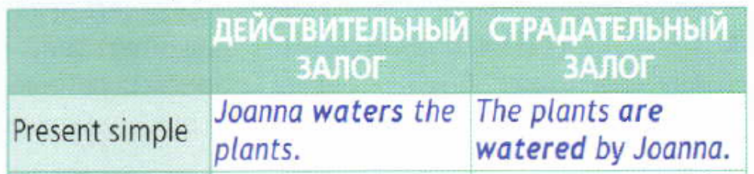
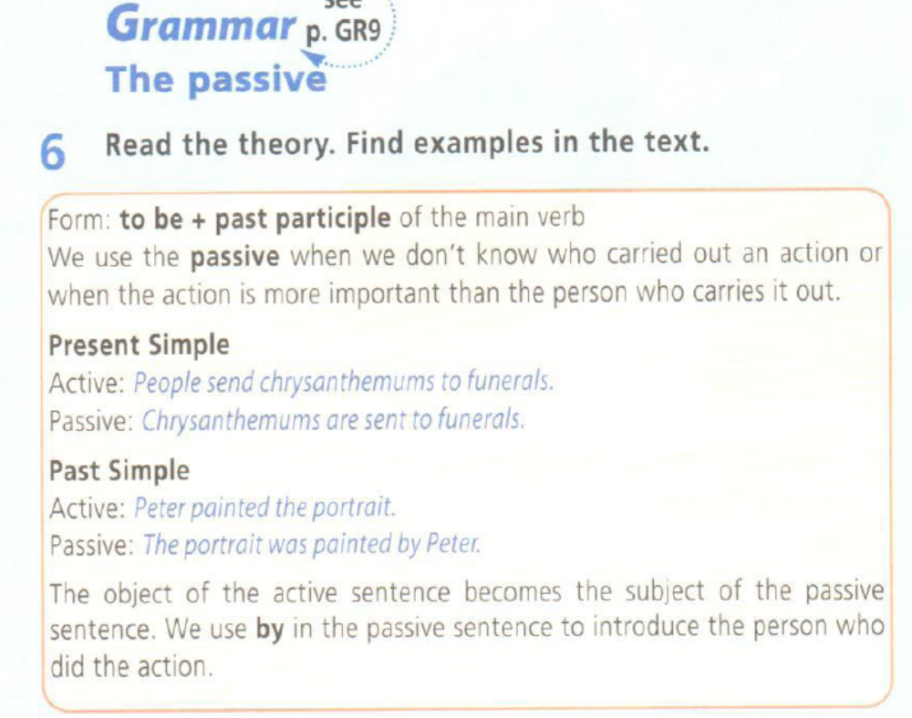
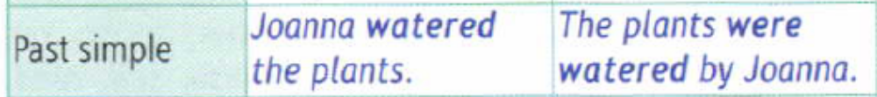

Slide 5
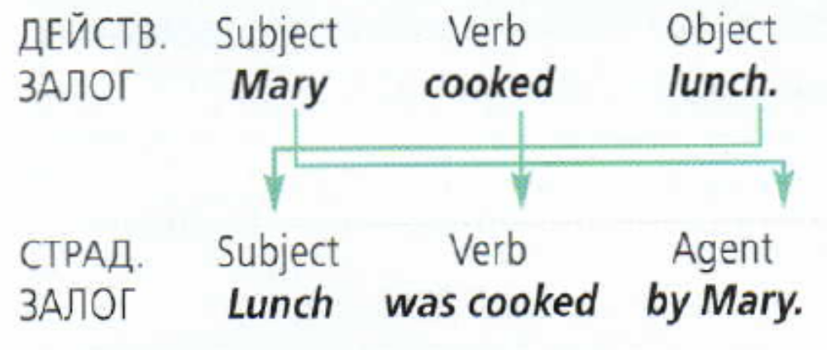

Slide 6
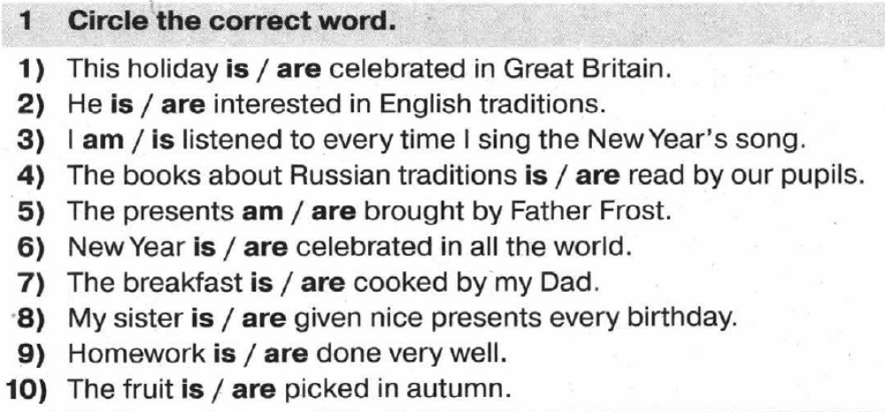

Slide 7
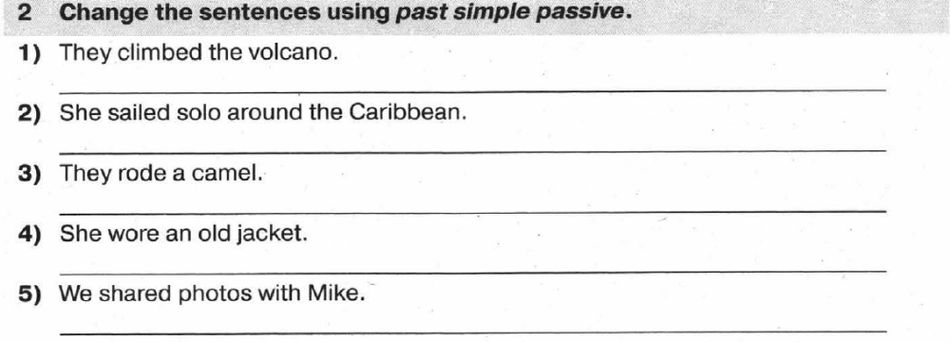

Slide 8
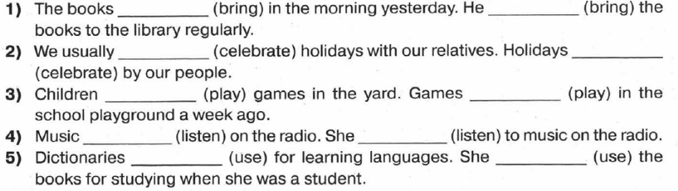

Slide 9
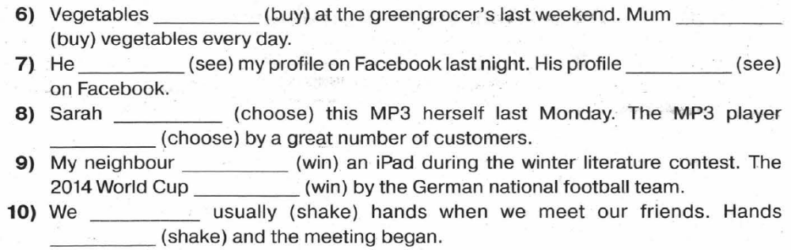

Slide 10
